Slide 1
Ciencias Naturales

Slide 2
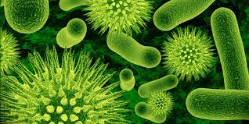
Aprendo 2: Microorganismos

Slide 3
Pregunta inicial:
¿Qué sé sobre los microorganismos?

Slide 4
Actividad:
1.- Observa el siguiente video:
https://www.youtube.com/watch?v=UML5tydiYN0 ¿Qué son los Microorganismos? | Videos Educativos Aula365

Slide 5
Actividad:
2.- ¿En qué situaciones has estado en contacto con algún microorganismo? Comenta
3.- ¿De qué forma un virus afecta a los seres vivos? Explica

Slide 6
Tarea:
Investiga cómo Alexander Fleming descubrió la penicilina

